Slide 1
Видатні митці модернізму

Slide 2
Модернізм ( від франц. слова - новий, сучасний) - це загальна назва напрямів мистецтва та літератури кінця XIX ст. початку XX століття, що відображали кризу буржуазної культури і характеризували розрив із традиціями реалізму і естетикою минулого. Модерністи свідомо роблять свою творчість антидемократичною, елітарною. Модернізм зовсім не покликаний бути мистецтвом для широких мас, а навпаки.

Slide 3
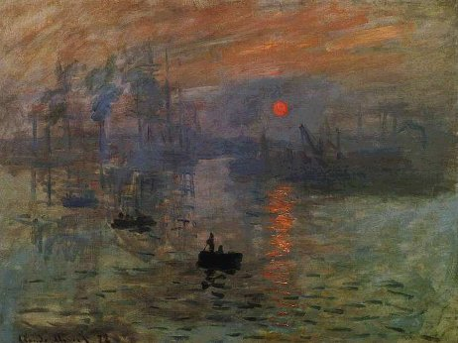
Клод Моне. Враження

Slide 4
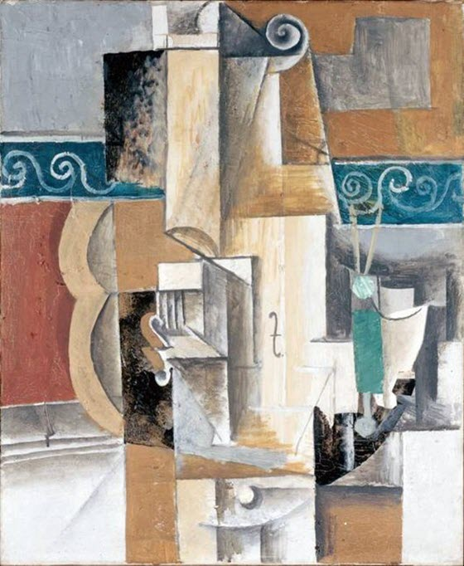
П.Пікассо. Скрипка та гітара

Slide 5
Риси модернізму: особлива увага до внутрішнього світу особистості орієнтація на вічні закони буття і мистецтва надання переваги творчій інтуїції схильність до містицизму, підсвідомого прагнення відкрити вічні ідеї, що можуть перетворити світ за законами краси й мистецтва створення нової художньої реальності, рівнозначної довколишній дійсності та експерименти з цією новою реальністю

Slide 6
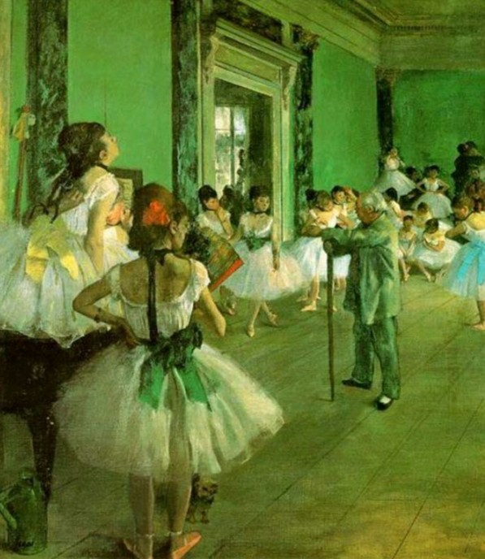
О.Ренуар. Танцклас

Slide 7
Мистецтво модернізму
— одна з течій авангардистського мистецтва. Виникла на початку ХХ ст. Філософсько-естетична основа абстракціонізму — ірраціоналізм, відхід від ілюзорно-предметного зображення, абсолютизація чистого враження та самовираження митця засобами геометричних фігур, ліній, кольорових плям, звуків.
Чорний крадрат
Казиміра Малевича
Кандинський. Москва
Казимир Малевич, Супрематизм
Абстракціонізм у наші часи звичайно описує мистецтво, що не відображує предмети реального світу, але використовує тіні та кольори для надання настрою.

Slide 8
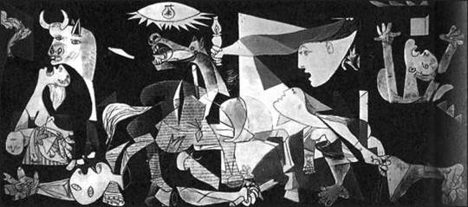
П.Пікассо. Герніка

Slide 9
Течії модернізму : експресіонізм авангардизм імпресіонізм сюрреалізм символізм футуризм естетизм дадаїзм та інші.
Модерністи навчилися описувати такі душевні стани людини, які література раніше не помічала, і робили це з такою переконливістю, що це здавалося буржуазним критикам образою моральності і профанацією мистецтва слова.

Slide 10
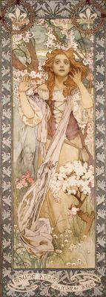
Експресіонізм існував як форма індивідуального протесту проти капіталістичної дійсності, жорстокості, зла. Початок першої світової війни привніс у творчість експресіоністів теми протесту проти війни, приреченості людини, смерті. Вони засуджували її як вбивство людини людиною. Представники: Зегерс, Т. Манна, Б. Брехта, С. Цвейга. У фашистській Німеччині було заборонено чимало творів експресіоністів. Деякі з представників цього напряму, не визнаючи форм активної політичної боротьби, покінчили життя самогубством. Водночас частина експресіоністів активно співробітничала з фашистами. Експресіонізм

Slide 11
Людське існування модерністи осмислюють як короткий крихку мить; суб'єкт може усвідомлювати або не усвідомлювати трагізм, тлінність нашого абсурдного світу, і справа художника - показати жах, велич і красу, укладені всупереч усьому земному бутті.
Батьки модерністської прози Кожен із них у своєму напрямку реформував мистецтво слова ХХ століття, кожен вважається великим зачинателем модернізму Ф.Кафка “Процес”, ”Замок”, ”Перевтілення” М.Пруст “У пошуках втраченого часу” Дж.Джойс “Уліс”

Slide 12
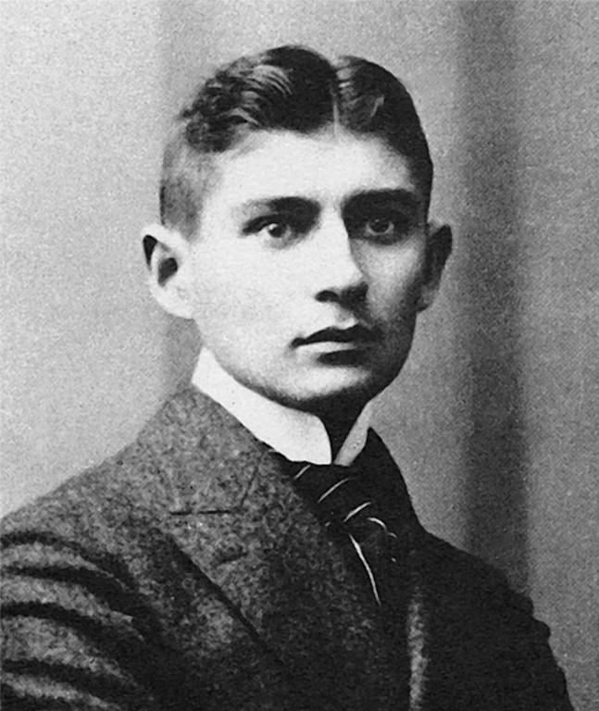
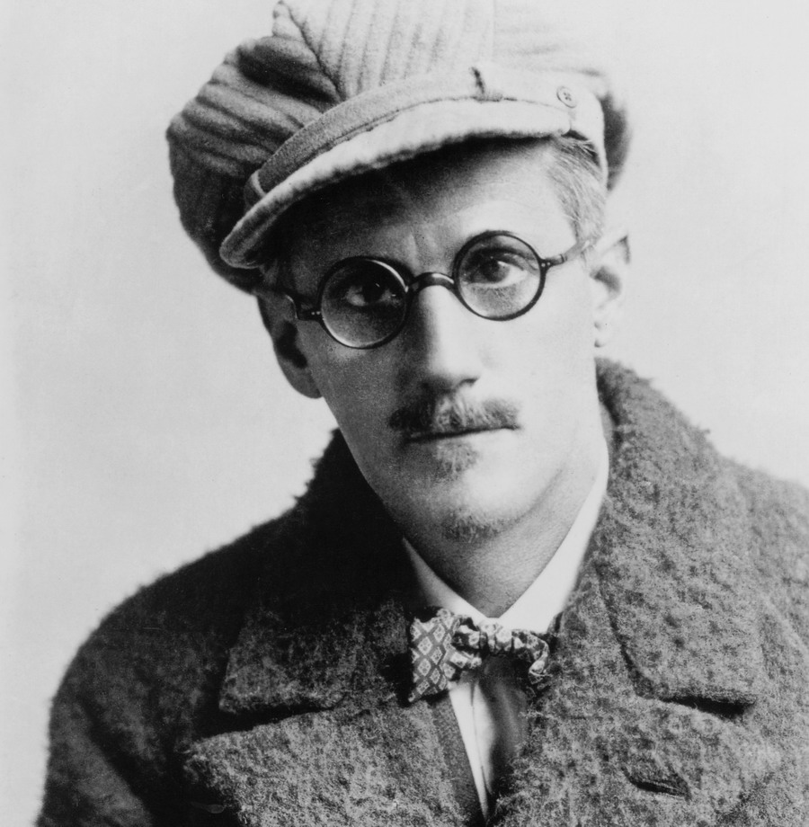
Ф.Кафка Дж.Джойс

Slide 13
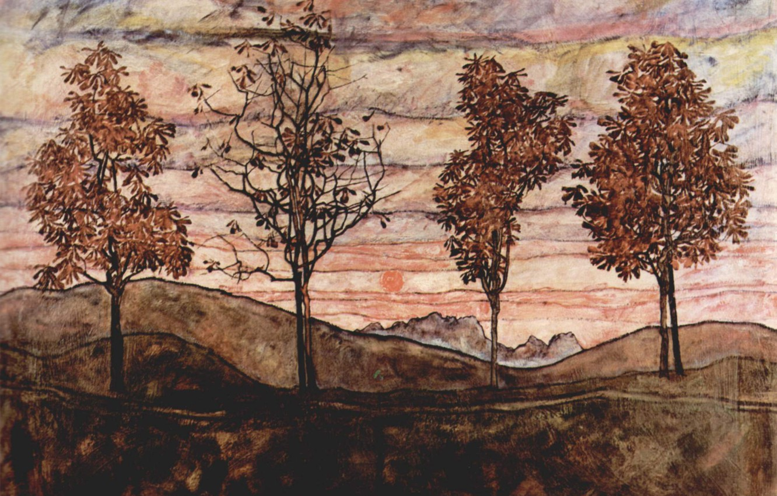
Е. Шиле «Чотири дерева» (1917)

Slide 14
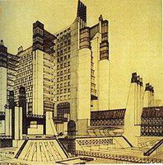
Антоніо Сант'Еліа. Урбаністичний малюнок

Slide 15
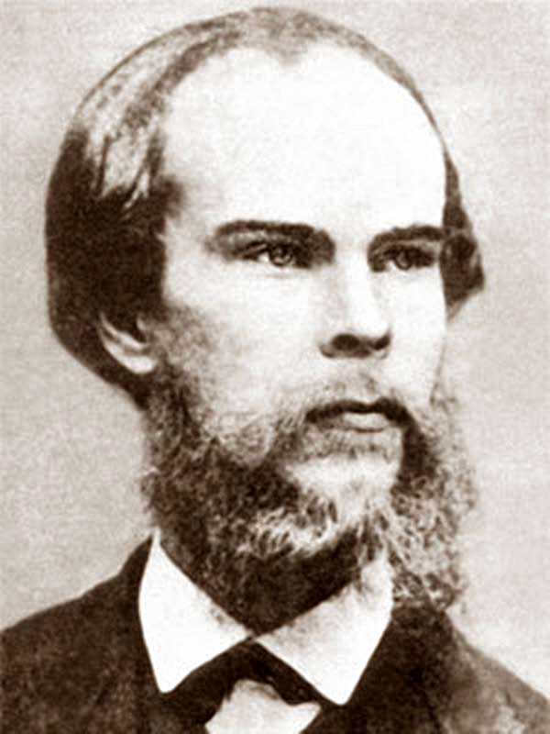
Поль Верлен «ПОЕТИЧНЕ МИСТЕЦТВО» Найперше - музика у слові! Бери ж із розмірів такий, Що плине, млистий і легкий, А не тяжить, немов закови. Не клопочись добором слів, Які б в рядку без вад бриніли, Бо наймиліший спів - сп'янілий: Він невиразне й точне сплів, В нім - любий погляд з-під вуалю, В нім - золоте тремтіння дня Й зірок осіння метушня На небі, скутому печаллю. Люби відтінок і півтон, Не барву - барви нам ворожі: Відтінок лиш єднати може Сурму і флейту, мрію й сон.

Slide 16
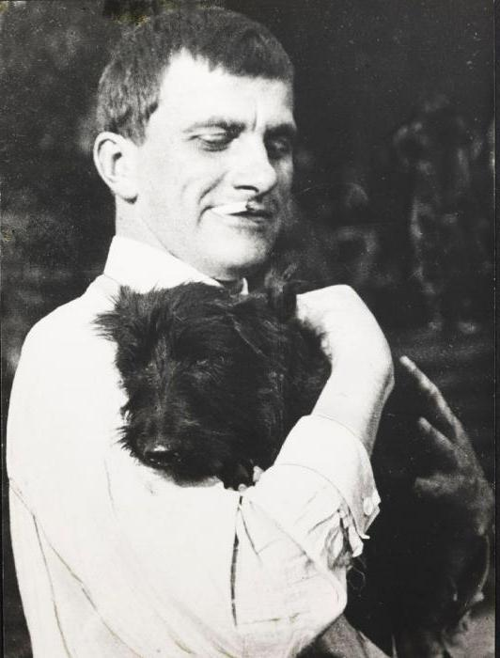
Володимир Маяковський «Нате»
Через час отсюда в чистый переулок вытечет
по человеку ваш обрюзгший жир,
а я вам открыл столько стихов шкатулок,
я - бесценных слов мот и транжир.
Вот вы, мужчина, у вас в усах капуста
Где-то недокушанных, недоеденных щей;
вот вы, женщина, на вас белила густо,
вы смотрите устрицей из раковин вещей.
Все вы на бабочку поэтиного сердца
взгромоздитесь, грязные, в калошах и без калош.
Толпа озвереет, будет тереться, ощетинит ножки стоглавая вошь.
А если сегодня мне, грубому гунну, кривляться перед вами не захочется – и вот я захохочу и радостно плюну, плюну в лицо вам я - бесценных слов транжир и мот.

Slide 17
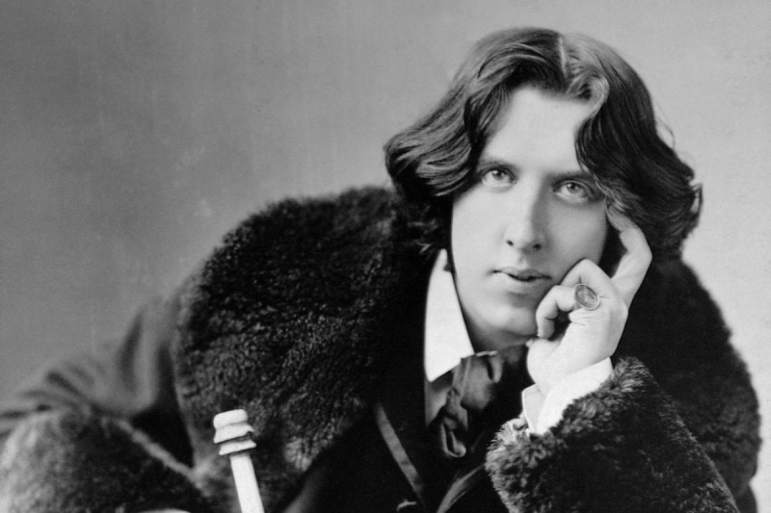
Оскар Уайльд «СЕРЕНАДА»
Не нарушает ветер лени,
Темна Эгейская струя,
И ждет у мраморной ступени
Галера тирская моя. Сойди!
Пурпурный парус еле
Надут; спит стражник на стене.
Покинь лилейные постели,
О, госпожа, сойди ко мне!
Она не спустится, - я знаю.
Что ей обет любви простой?
Я не напрасно называю
Ее жестокой красотой.
Ах! Верность - женщинам забава,
Не знать им муки никогда,
Влюбленному, как мальчик, слава
Любить вотще, любить всегда.

Slide 18
Дякуємо за увагу

